Slide 1
有關大型語言模型 能力評量
2025/05/03
Notes:
15
怎麼評量模型的推理能力 (現有的 benchmark)
真的有學會嗎 之一
真的有學會嗎 之一
ARC
奧樹翻車 Last Exam?
甚麼叫做推理能力
=======
要不要講?
NoThinking：大模型推理的「思考」過程真的必要嗎？
Not mention?
Limo: Less is more for reasoning,

Slide 2
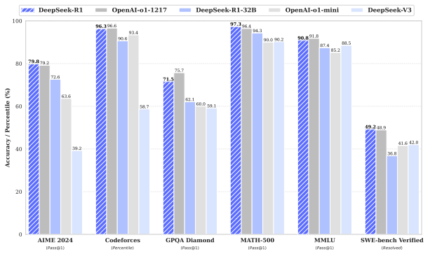
如何評量大型語言模型的「推理」能力
https://arxiv.org/abs/2501.12948

Slide 3
有多少答案可能是「記憶」出來的？
https://arxiv.org/abs/2410.05229

Slide 4
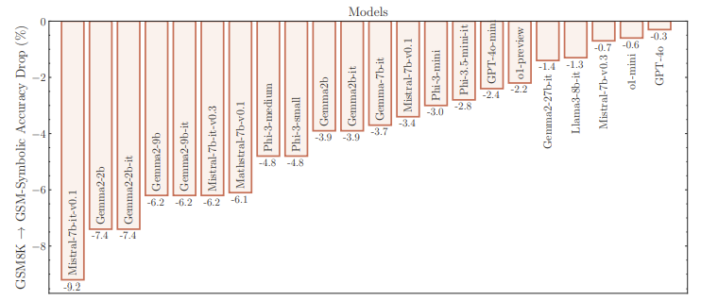
有多少答案可能是「記憶」出來的？
https://arxiv.org/abs/2410.05229

Slide 5
有多少答案可能是「記憶」出來的？
https://arxiv.org/abs/2402.08939

Slide 6
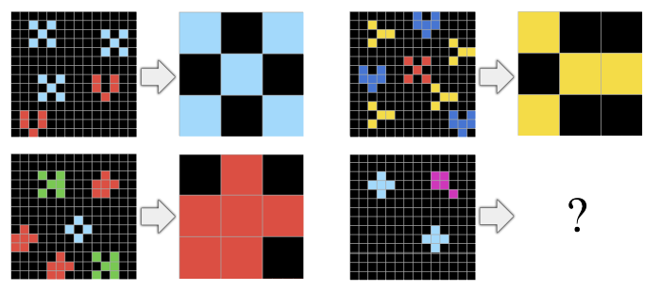
Abstraction and Reasoning Corpus for Artificial General Intelligence (ARC-AGI)
https://arxiv.org/abs/1911.01547
Notes:
Abstraction and Reasoning Corpus for Artificial General Intelligence

Slide 7
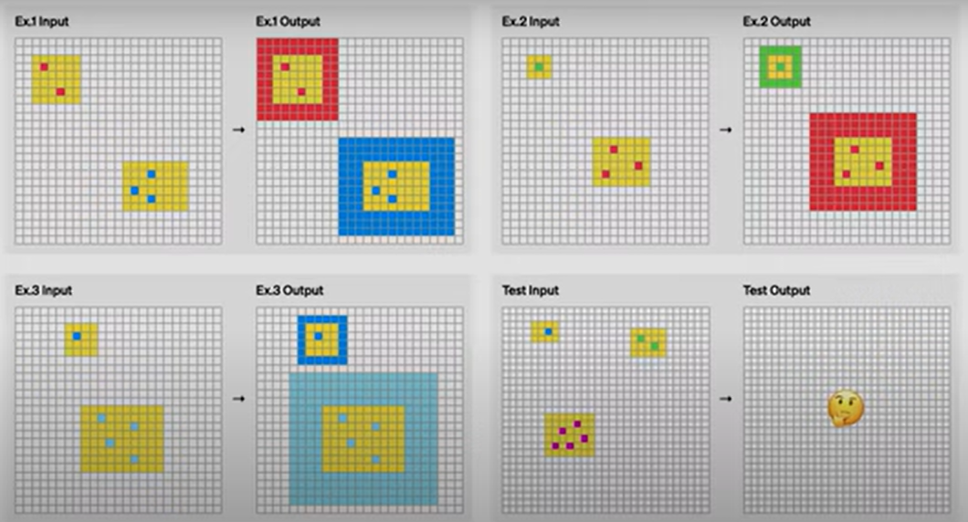
ARC-AGI
https://www.youtube.com/watch?v=SKBG1sqdyIU

Slide 8
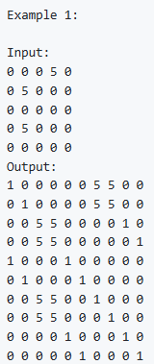
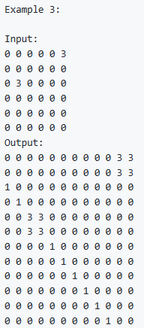
ARC-AGI
https://github.com/arcprize/model_baseline/blob/main/prompt_example_o3.md

Slide 9
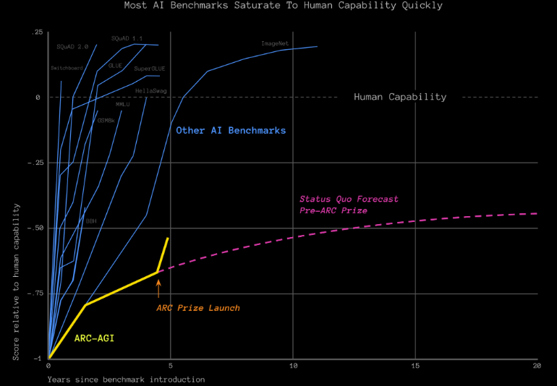
https://arcprize.org/blog/3-month-update

Slide 10
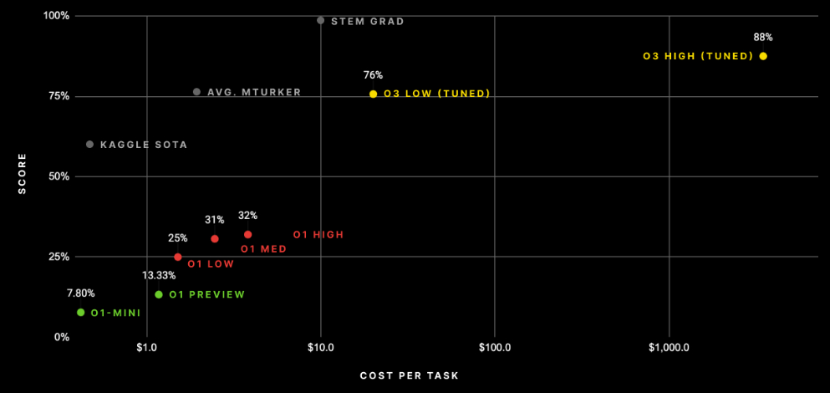
https://arcprize.org/blog/oai-o3-pub-breakthrough

Slide 11
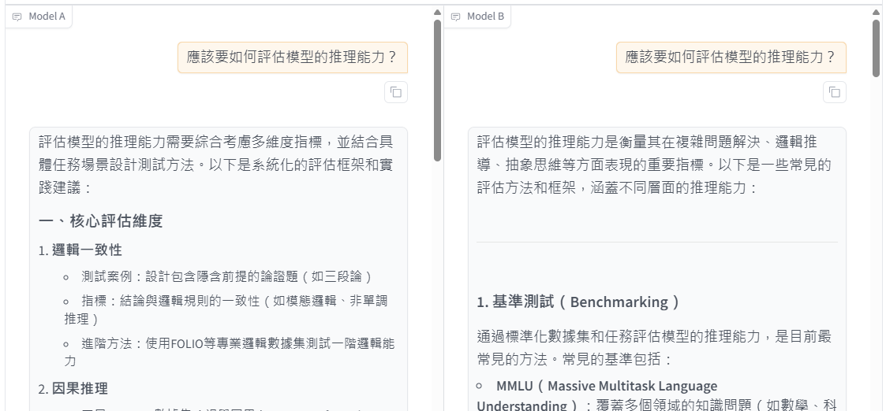
Chatbot Arena
https://lmarena.ai/

Slide 12
Chatbot Arena - Elo Score
https://blog.lmarena.ai/blog/2024/style-control/
$$M_{1}$$
$$M_{i}$$
$$M_{j}$$
$$β_{1}$$
$$M_{2}$$
$$β_{2}$$
$$\frac{1}{1+exp\left(−\frac{β_{i}−β_{j}}{400}\right)}=E_{i,j}$$
根據比賽結果統計勝率
算出 $β_{1},β_{2},…,β_{K}$
……
$$M_{K}$$
$$β_{K}$$
Notes:
Elo Score

Slide 13
Chatbot Arena - Elo Score
https://blog.lmarena.ai/blog/2024/style-control/
$$M_{1}$$
$$M_{i}$$
$$M_{j}$$
$$β_{1}$$
$$M_{2}$$
$$β_{2}$$
$$\frac{1}{1+exp\left(−\frac{β_{i}−β_{j}+β_{0} }{400}\right)}=E_{i,j}$$
根據比賽結果統計勝率
算出 $β_{1},β_{2},…,β_{K}$
……
算出$γ_{1},γ_{2},…$
$$β_{0}$$
模型實力以外的因素
$$M_{K}$$
$$β_{K}$$
$$β_{0}=γ_{1}\left(答案長度差\right)+γ_{2}\left(emoji 數量差\right)+…$$
Notes:
Elo Score

Slide 14
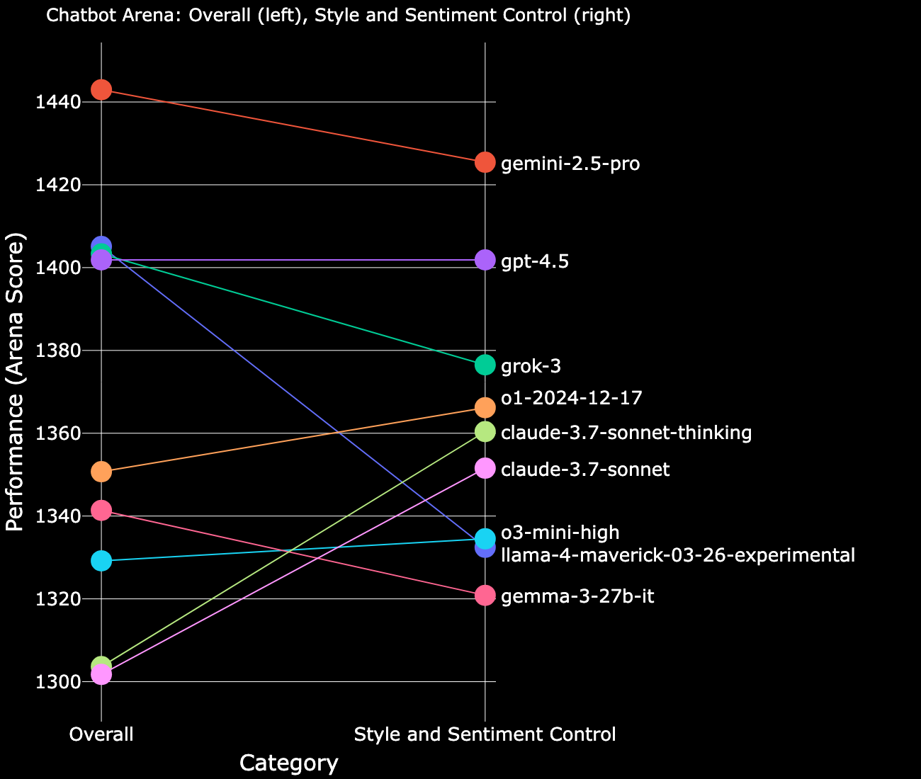
https://blog.lmarena.ai/blog/2025/sentiment-control/

Slide 15
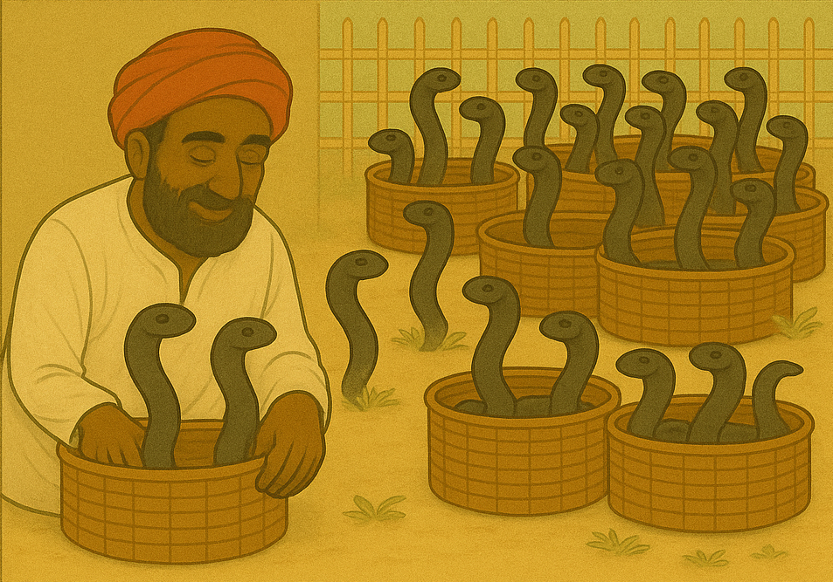
Goodhart’s law
一項指標一旦被當作目標，它就不再是一個好的指標。

